Slide 1
Πανεπιστήμιο Αιγαίου
Τμήμα Γεωγραφίας
Πληθυσμιακή Γεωγραφία
Διδάσκων: Δρ. Βασίλειος Γαβαλάς
Διάλεξη 5: Η φθορά του πληθυσμού.
1
Notes:
1

Slide 2
Έννοια και μέτρηση της θνησιμότητας
Η θνησιμότητα υποδηλώνει τη συχνότητα θανάτων σε ένα πληθυσμό.
Ο απλούστερος τρόπος μέτρησης της θνησιμότητας είναι ο Αδρός Δείκτης (ή ποσοστό) Θνησιμότητας (CDR). Μας δίνει την αναλογία θανάτων ενός έτους σε 1000 κατοίκους.
CDR=(D/P)*1000.
Όπου D θάνατοι στο έτος χ και P πληθυσμός στο μέσο του έτους χ.
2
Notes:
2
CDR=Crude Death Rate.

Slide 3
Το μειονέκτημα του CDR
Ο αδρός δείκτης θνησιμότητας (CDR) παρουσιάζει το ίδιο μειονέκτημα με τον αδρό δείκτη γεννητικότητας (CBR).
Δεν λαμβάνει υπόψη του τη δομή του πληθυσμού και έτσι δεν μπορούμε να συγκρίνουμε δύο διαφορετικούς πληθυσμούς (ή τον ίδιο πληθυσμό σε δύο διαφορετικές χρονικές στιγμές).
Παράδειγμα: Ελλάδα 1961 CDR=7,6
Ελλάδα 1991 CDR=9,3
Αυξήθηκε η θνησιμότητα του πληθυσμού από το 1961 ως το 1991;
Δύο λύσεις υπάρχουν για αυτό το πρόβλημα:
Συγκρίνουμε τα ειδικά κατά ηλικία ποσοστά θνησιμότητας (ASMRs) των δύο πληθυσμών.
Υπολογίζουμε ένα τυποποιημένο δείκτη θνησιμότητας για κάθε εξεταζόμενο πληθυσμό.
3
Notes:
3

Slide 4
Ειδική κατά ηλικία θνησιμότητα
Οι ειδικοί κατά ηλικία δείκτες (ή ποσοστά) θνησιμότητας μας δείχνουν τον αριθμό των θανάτων ατόμων μιας συγκεκριμένης ηλικίας σε 1000 άτομα της ίδιας ηλικίας στη διάρκεια ενός έτους.
_{n}m_{x}=(_{n}D_{x}/_{n}P_{x})*1000
Όπου χ ηλικία και n το εύρος της ηλικιακής ομάδας. Π.χ. ₅D₁₀ είναι οι θάνατοι στην ηλικιακή ομάδα 10-14.
4
Notes:
4

Slide 5
Υπολογισμός ειδικής κατά ηλικία και φύλο θνησιμότητας. Ελλάδα 1985.
5
Notes:
5
Παρατηρήστε ότι η θνησιμότητα στους άνδρες είναι μεγαλύτερη σε όλες τις ηλικίες από τη θνησιμότητα των γυναικών.

Slide 6
Ειδική κατά ηλικία θνησιμότητα: Ελλάδα 1985.
6
Notes:
6

Slide 7
Τυποποιημένοι Δείκτες θνησιμότητας
Για να συγκρίνουμε τη θνησιμότητα δύο πληθυσμών υπολογίζουμε έναν τυποποιημένο δείκτη θνησιμότητας για κάθε εξεταζόμενο πληθυσμό. Στην άμεση τυποποίηση χρησιμοποιούμε κάποιον πληθυσμό ως πρότυπο (standard) και εφαρμόζουμε σε αυτόν τα ειδικά κατά ηλικία ποσοστά θνησιμότητας των δύο υπό μελέτη πληθυσμών. Κατόπιν υπολογίζουμε τους τυποποιημένους (ή προτυποποιημένους) δείκτες θνησιμότητας για τους δύο πληθυσμούς. Οι τυποποιημένοι δείκτες θνησιμότητας με την μέθοδο της άμεσης τυποποίησης (DSDR) είναι συγκρίσιμοι.
7
Notes:
7
DSDR=Directly Standardised Death Rate.

Slide 8
Άμεση τυποποίηση
Ο άμεσα τυποποιημένος δείκτης θνησιμότητας υπολογίζεται από τον τύπο.
Όπου _{n}m_{x} τα ποσοστά θνησιμότητας στις ηλικίες x ως x+n.
_{n}P_{χ}^{s} κάποιος πρότυπος πληθυσμός που εμείς επιλέγουμε.
Τα γινόμενα εκφράζουν ποιος θα ήταν ο αριθμός των θανάτων στις ηλικίες χ ως χ+n, αν ο εξεταζόμενος πληθυσμός είχε την κατά ηλικία δομή του πρότυπου πληθυσμού.
8
Notes:
8
DSDR=Directly Standardised Death Rate.

Slide 9
Άμεση τυποποίηση. Ελλάδα 1961 και 1991.
9
Notes:
9

Slide 10
Άμεση τυποποίηση. Ελλάδα 1961 και 1991.
Notes:
10

Slide 11
Τυποποιημένοι Δείκτες θνησιμότητας. Ελλάδα 1961 και 1991.
DSDR₁₉₆₁= 10,0 (CDR₁₉₆₁=7,6)
DSDR₁₉₉₁= 6,8 (CDR₁₉₉₁=9,3)
Άρα η θνησιμότητα στην Ελλάδα το 1991 σημείωσε μεγάλη πτώση (32%) συγκριτικά με το 1961. Η αύξηση του ακαθάριστου ποσοστού θνησιμότητας (CDR) οφείλεται στη γήρανση του πληθυσμού (αύξηση των ηλικιωμένων ως ποσοστό του συνολικού πληθυσμού) που παρατηρήθηκε κατά την τριακονταετία 1961-1991.
11
Notes:
11

Slide 12
Βρεφική θνησιμότητα
Το επίπεδο της βρεφικής θνησιμότητας αποτελεί δείκτη κοινωνικής ανάπτυξης. Αντικατοπτρίζει τις κοινωνικο-οικονομικές συνθήκες που επικρατούν σε μια χώρα και την επάρκεια των υπηρεσιών υγείας και πρόνοιας.
Το Ποσοστό ή δείκτης βρεφικής θνησιμότητας (IMR) εκφράζει τους θανάτους βρεφών σε 1000 γεννήσεις ζώντων του έτους t.
IMR=(D₀₋₃₆₅/B)*1000
12
Notes:
12
IMR=Infant Mortality Rate

Slide 13
Νεογνική και μετα-νεογνική θνησιμότητα.
Η βρεφική θνησιμότητα διακρίνεται σε νεογνική και μετανεογνική.
Η νεογνική θνησιμότητα αναφέρεται στα βρέφη που πεθαίνουν από την πρώτη μέχρι την 28 μέρα της ζωής τους (0-27 συμπληρωμένες ημέρες).
Η μετανεογνική θνησιμότητα αναφέρεται σε θανάτους βρεφών 29 ως 365 ημερών.
Η περιγεννητική θνησιμότητα περιλαμβάνει τη νεογνική θνησιμότητα και τις γεννήσεις νεκρών.
Με τρόπο ανάλογο με τη βρεφική θνησιμότητα (IMR) υπολογίζονται και οι δείκτες νεογνικής (NMR) και μετανεογνικής θνησιμότητας (PNMR). NMR=(D₀₋₂₇/B)*1000. PNMR=(D₂₈₋₃₆₅/B)*1000.
13
Notes:
13
Η διάκριση αυτή έχει σημασία, γιατί οι θάνατοι που συμβαίνουν στις 28 πρώτες ημέρες της ζωής σχετίζονται περισσότερο με συγγενείς ανωμαλίες, κακώσεις κατά τον τοκετό, ανοξία, πρωορώτητα και γενικά ενδογενείς αιτίες. Η μετανεογνική θνησιμότητα επηρεάζεται περισσότερο από εξωγενείς αιτίες (τις συνθήκες υγιεινής μέσα στις οποίες ζει και μεγαλώνει το βρέφος, την ιατρική παρακολούθηση, το μορφωτικό και οικονομικό επίπεδο των γονιών).
NMR=Neo-natal Mortality Rate.
PNMR=Post-Neonatal Mortality Rate.

Slide 14
Δημογραφικοί δείκτες και αρχή της αντιστοιχίας.
Στον υπολογισμό ενός δείκτη τύπου αναλογίας (rate) θα πρέπει να ικανοποιείται η αρχή της αντιστοιχίας.
Αυτό σημαίνει ότι τα δημογραφικά γεγονότα (ο αριθμητής) θα πρέπει να προέρχονται από τον πληθυσμό που βρίσκεται στον παρονομαστή.
Αυτό είναι δύσκολο να συμβεί στην πραγματικότητα διότι τα δεδομένα του αριθμητή (δημογραφικά γεγονότα) προέρχονται από διαφορετική πηγή από ό,τι τα δεδομένα του παρονομαστή (πληθυσμός που συμπράττει στην επέλευση των γεγονότων).
14
Notes:
14

Slide 15
Δημογραφικοί δείκτες και αρχή της αντιστοιχίας.
Τα δεδομένα του αριθμητή (γεννήσεις, θάνατοι) προέρχονται από ληξιαρχικές καταγραφές, οι οποίες καταγράφουν όλα τα γεγονότα που συμβαίνουν στη διάρκεια ενός έτους (όταν η μονάδα του χρόνου είναι το έτος).
Τα δεδομένα στον παρονομαστή προέρχονται συνήθως από απογραφές ή από εκτιμήσεις και αναφέρονται σε μία συγκεκριμένη μέρα του έτους.
15
Notes:
15

Slide 16
Δημογραφικοί δείκτες και αρχή της αντιστοιχίας.
Για να επιλύσουν το πρόβλημα της αναντιστοιχίας των δεδομένων αριθμητή και παρονομαστή οι δημογράφοι κάνουν μία σύμβαση. Θέτουν τον πληθυσμό κατά το μέσο του έτους στον παρονομαστή και υποθέτουν ότι οι αφίξεις και αναχωρήσεις πληθυσμού ισοκατανέμονται κατά τη διάρκεια του έτους.
Ιανουάριος
Γεννήσεις στη διάρκεια του έτους
Δεκέμβριος
Πληθυσμός από τον οποίο προέρχονται οι γεννήσεις
16
Notes:
16

Slide 17
Δείκτης βρεφικής θνησιμότητας και αρχή της αντιστοιχίας.
Ο δείκτης IMR, εν αντιθέσει με άλλους δημογραφικούς δείκτες, δεν έχει στον παρονομαστή τον πληθυσμό στο μέσο του έτους αλλά τις γεννήσεις που έλαβαν χώρα σε όλη τη διάρκεια του έτους.
Η αρχή της αντιστοιχίας παραβιάζεται γιατί τα γεγονότα στον αριθμητή (θάνατοι εντός του έτους χ) δεν προέρχονται από τον πληθυσμό του παρονομαστή (γεννήσεις έτους χ).
17
Notes:
17

Slide 18
Δείκτης βρεφικής θνησιμότητας και αρχή της αντιστοιχίας.
Γεννήσεις:1969=200000. 1970=140000.
Ποιος είναι ο δείκτης βρεφικής θνησιμότητας για το 1970;
18
Notes:
18
Όταν διαθέτουμε διπλή κατάταξη των θανάτων μπορούμε να υπολογίσουμε το διορθωμένο δείκτη βρεφικής θνησιμότητας.
Μη διορθωμένο δείκτη βρεφικής θνησιμότητας για το 1970: IMR=((5800+2600)/140000)*1000=60
Διορθωμένο ποσοστό βρεφικής θνησιμότητας για το 1970: IMR=((2600/200000)+(5800/140000))*1000=54,4.

Slide 19
Διορθωμένος δείκτης βρεφικής θνησιμότητας.
Όταν τα ληξιαρχικά δεδομένα είναι διαθέσιμα κατά ημερομηνία θανάτου και έτος γέννησης μπορούμε να υπολογίσουμε ακριβέστερους δείκτες βρεφικής θνησιμότητας. Ένας από αυτούς είναι ο διορθωμένος δείκτης βρεφικής θνησιμότητας.
Όπου:
οι θάνατοι που προέρχονται από γεννήσεις του έτους t (B_{t}).
οι θάνατοι που προέρχονται από γεννήσεις του προηγούμενου έτους (B_{t-1})
19
Notes:
19

Slide 20
Διπλή κατάταξη γεγονότων (κατά ηλικία και έτος γέννησης)
20
Notes:
20

Slide 21
Απεικόνιση των θανάτων στο διάγραμμα LEXIS
3
ηλικίας (χ)
175
2
210
241
1
792
5114
0
Α
Β
Γ
Δ
Χρόνος (t)
1973
1974
1975
21
Notes:
21
21

Slide 22
Διπλή κατάταξη γεγονότων (κατά ηλικία και έτος γέννησης)
22
Notes:
22

Slide 23
Απεικόνιση θανάτων και γεννήσεων στο διάγραμμα LEXIS
23
Notes:
23

Slide 24
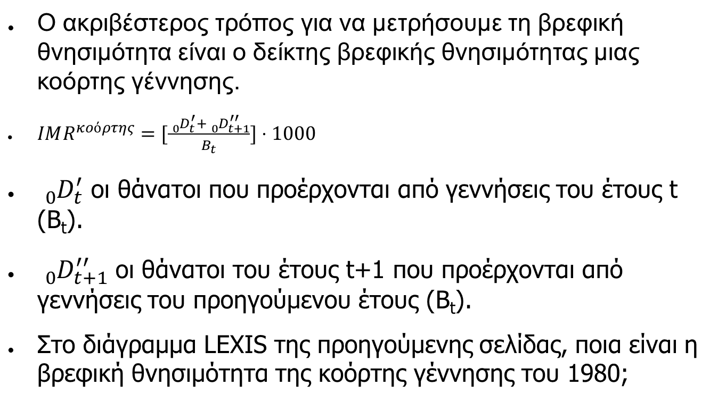
Βρεφική θνησιμότητα κοόρτης
Ο ακριβέστερος τρόπος για να μετρήσουμε τη βρεφική θνησιμότητα είναι ο δείκτης βρεφικής θνησιμότητας μιας κοόρτης γέννησης.
$IMR^{κοόρτης}=[\frac{{{}_{0}^{}D}_{t}^{′}+{{}_{0}^{}D}_{t+1}^{′′}}{B_{t}}]⋅1000$
${{}_{0}^{}D}_{t}^{′}$ οι θάνατοι που προέρχονται από γεννήσεις του έτους t (B_{t}).
${{}_{0}^{}D}_{t+1}^{′′}$ οι θάνατοι του έτους t+1 που προέρχονται από γεννήσεις του προηγούμενου έτους (B_{t}).
Στο διάγραμμα LEXIS της προηγούμενης σελίδας, ποια είναι η βρεφική θνησιμότητα της κοόρτης γέννησης του 1980;
Notes:
$IMR^{κοόρτης}=[\frac{{{}_{0}^{}D}_{t}^{′}+{{}_{0}^{}D}_{t+1}^{′′}}{B_{t}}]⋅1000$ = (8380+3720)/220000*1000=55 τοις χιλίοις

Slide 25
Χώρες με την υψηλότερη βρεφική θνησιμότητα (2018). Πηγή: CIA World Factbook

Slide 26
Χώρες με την χαμηλότερη βρεφική θνησιμότητα (2018). Πηγή: CIA World Factbook

Slide 27
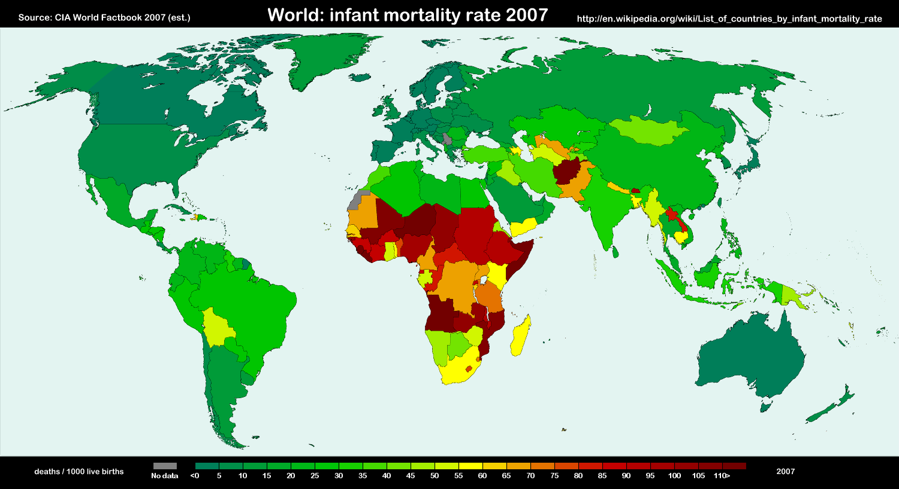
Βρεφική θνησιμότητα ανά χώρα. 2007.
27
Notes:
27
URL: http://en.wikipedia.org/wiki/Image:World_mort_rate_2007.png#file

Slide 28
Εισόδημα και βρεφική θνησιμότητα. Χώρες με πληθυσμό μεγαλύτερο από 10 εκατ. Ca 1990.
28
Notes:
28

Slide 29
Εισόδημα και βρεφική θνησιμότητα. Χώρες με πληθυσμό μικρότερο από 10 εκατ. Ca 1990.
29
Notes:
29

Slide 30
Προσδοκώμενη ζωή
Η προσδοκώμενη ζωή κατά τη γέννηση αποτελεί το αντιπροσωπευτικότερο μέτρο εκτίμησης του επιπέδου θνησιμότητας ενός πληθυσμού και είναι ένας από τους σημαντικότερους δείκτες κοινωνικής ανάπτυξης.
Ο υπολογισμός της βασίζεται σε μια σειρά αλληλεξαρτώμενων συναρτήσεων οι οποίες απαρτίζουν έναν πίνακα επιβίωσης.
Ο πίνακας επιβίωσης περιγράφει το ιστορικό επιβίωσης μιας πλασματικής γενιάς (συνθετικής κοόρτης) με αφετηρία μια σειρά πιθανοτήτων θανάτου που εκτιμώνται από τα τρέχοντα ληξιαρχικά και απογραφικά δεδομένα.
Η προσδοκώμενη ζωή κατά τη γέννηση διαφέρει από τη μέση ηλικία κατά τον θάνατο, η οποία είναι απλώς ο μέσος όρος των ηλικιών κάποιων ατόμων κατά το θάνατό τους.
30
Notes:
30

Slide 31
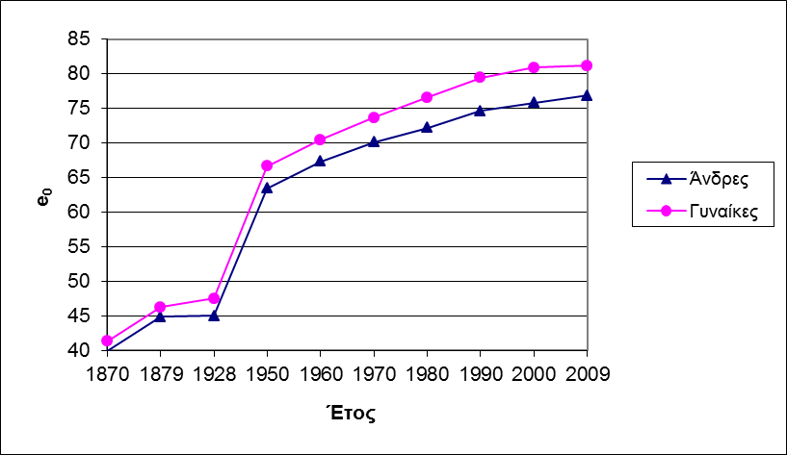
Προσδοκία ζωής κατά τη γέννηση. Ελλάδα 1870-2009.
Πηγή: Γαβαλάς Β. (2015). Ο Κόσμος που Κερδίσαμε. Πληθυσμιακή Γεωγραφία της Σύγχρονης Ελλάδας. Μυτιλήνη: Reprographics, 210.
31
Notes:
31
31
Το 1870 η προσδοκία ζωής κατά τη γέννηση μόλις που άγγιζε τα 40 έτη για τους άνδρες και ήταν λίγο πάνω από τα 41 για τις γυναίκες. Εκατό χρόνια αργότερα, το 1970, η θνησιμότητα είχε μειωθεί τόσο πολύ, ώστε η προσδοκία ζωής κατά τη γέννηση αυξήθηκε κατά 30 έτη για τους άνδρες και πλέον των 30 ετών για τις γυναίκες, φτάνοντας τα 70 και 74 έτη αντίστοιχα. Η υποχώρηση της θνησιμότητας συνεχίστηκε με μειούμενους όμως ρυθμούς από το 1970 και εξής. Ένα αγόρι που γεννήθηκε το 2009 αναμένεται να ζήσει 77 χρόνια ενώ η συνομήλικη ξαδέρφη του θα φτάσει τα 81 χρόνια.

Slide 32
Χώρες με την υψηλότερη προσδοκία ζωής το 2005
32
Notes:
32
Πηγή: U.S. Census Bureau, International Database.

Slide 33
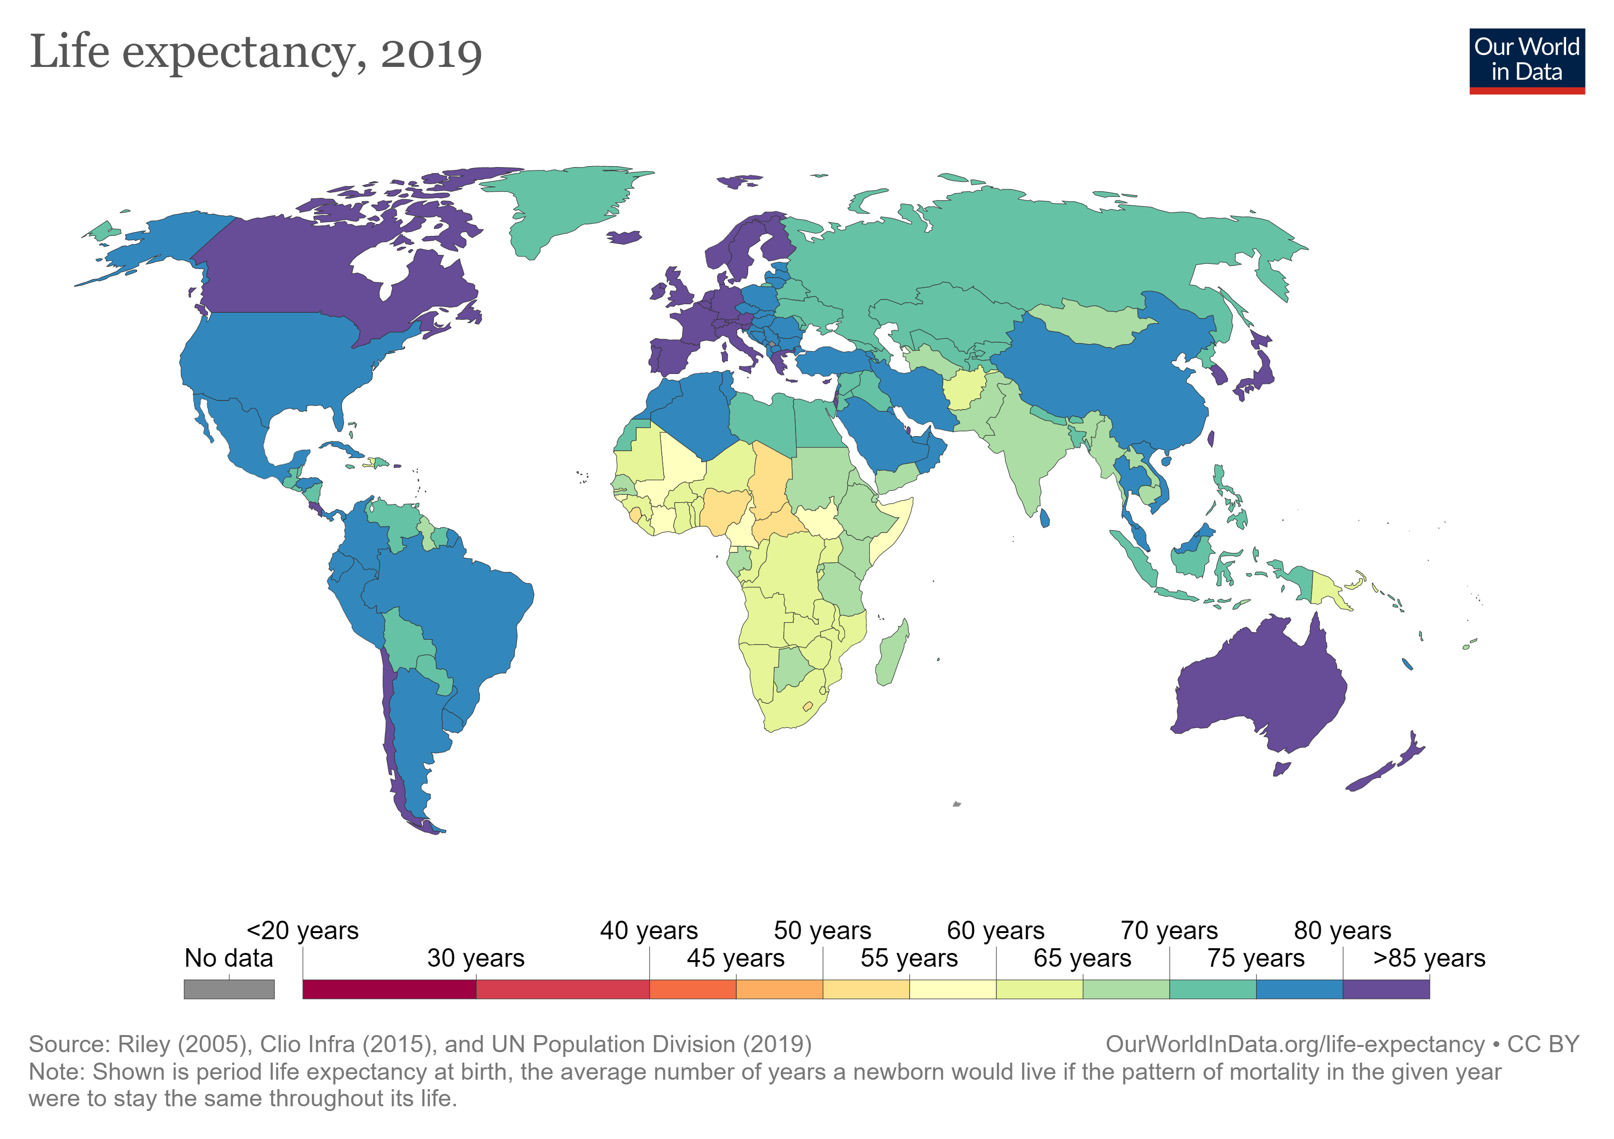

Slide 34
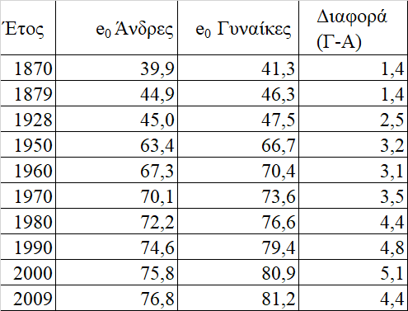
Διαφορική κατά φύλο θνησιμότητα
Διαφορική κατά φύλο προσδοκία ζωής κατά τη γέννηση (e₀). Ελλάδα 1870-2009.
Πηγή: Γαβαλάς Β. (2015). Ο Κόσμος που Κερδίσαμε. Πληθυσμιακή Γεωγραφία της Σύγχρονης Ελλάδας. Μυτιλήνη: Reprographics, 215.
Notes:
Είναι γνωστό ότι, τηρουμένων των αναλογιών (δηλαδή αν και τα δύο φύλα ζουν υπό τις ίδιες συνθήκες), οι γυναίκες σε όλο τον κόσμο έχουν αυξημένες πιθανότητες επιβίωσης σε κάθε ηλικία συγκριτικά με τους άνδρες. Αυτό δεν ήταν αυτονόητο σε παλαιότερες κοινωνίες, ή ακόμα και σε σύγχρονες όπου γίνονται διακρίσεις εις βάρος των γυναικών και η κοινωνική θέση της γυναίκας είναι υποδεέστερη από αυτή του άνδρα. Μέχρι τη δεκαετία του 1970 υπήρχαν χώρες στον αναπτυσσόμενο κόσμο όπου η προσδοκία ζωής κατά τη γέννηση ήταν υψηλότερη για τους άνδρες από ό,τι για τις γυναίκες, συμπεριλαμβανομένων και μερικών από τις πολυπληθέστερες χώρες του κόσμου, όπως η Ινδία, το Πακιστάν και η Νιγηρία . Στην Ελλάδα δεν φαίνεται να συνέβη κάτι τέτοιο, τουλάχιστον για την περίοδο που έχουμε στοιχεία, από τις τελευταίες δεκαετίες δηλαδή του 19^{ου} αιώνα.
34

Slide 35
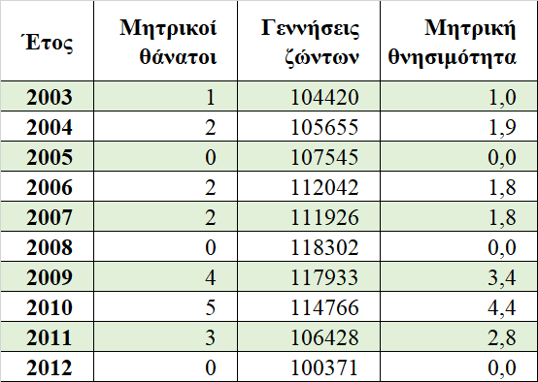
Μητρική θνησιμότητα στην Ελλάδα. 2003-2012.
Πηγή: πίνακας προσαρμοσμένος από Michas et al. (2014) “Maternal and child mortality in Greece”. The Lancet, 383 (9918) 691-692.
Notes:
Η μητρική θνησιμότητα εκφράζεται ως θάνατοι γυναικών που οφείλονται στην εγκυμοσύνη τον τοκετό και τη λοχεία, ανά 100.000 γεννήσεις ζώντων.
Το μεγαλύτερο κέρδος σε έτη ζωής που αποκόμισαν οι γυναίκες σε σχέση με τους άνδρες στη διάρκεια του 20^{ου} αιώνα οφείλεται σε μεγάλο βαθμό στη θεαματική πτώση της μητρικής θνησιμότητας, των θανάτων δηλαδή που οφείλονται σε επιπλοκές κατά τον τοκετό και τη λοχεία. Είναι ενδεικτικό ότι το 1938 στους 1000 καταγεγραμμένους θανάτους γυναικών οι 7 οφείλονταν σε μητρική θνησιμότητα. Το 1980 η αναλογία αυτή είχε μειωθεί στο 0,3 . Σήμερα οι θάνατοι γυναικών που οφείλονται σε επιπλοκές του τοκετού και της λοχείας τείνουν να εκλείψουν.
35

Slide 36
Αιτίες θανάτου
Οι αιτίες θανάτου αντανακλούν το επίπεδο κοινωνικής ανάπτυξης της εκάστοτε κοινωνίας.
Σε κοινωνίες με υψηλή θνησιμότητα και χαμηλό επίπεδο κοινωνικής ανάπτυξης οι περισσότεροι θάνατοι προέρχονται από λοιμώδεις και μεταδοτικές ασθένειες. Τέτοιου είδους αρρώστιες πλήττουν κυρίως νέες ηλικίες και προκαλούν πρόωρους θανάτους.
Στις αναπτυγμένες κοινωνίες οι περισσότεροι θάνατοι προκαλούνται από εκφυλιστικές παθήσεις (καρδιοπάθειες, εγκεφαλικά, κακοήθη νεοπλάσματα κ.α.). Αυτές οι παθήσεις φανερώνουν μια αποδιοργάνωση του οργανισμού και πλήττουν κυρίως τις μεγάλες ηλικίες.
Όπου είναι συχνοί οι θάνατοι από εκφυλιστικές παθήσεις θα πρέπει να περιμένουμε μακροβιότητα και σχετικά υψηλή στάθμη κοινωνικής και πολιτιστικής ανάπτυξης.
36
Notes:
36
Οι λοιμώδεις και μεταδοτικές ασθένειες στο παρελθόν αποτελούσαν μάστιγα για την ανθρωπότητα. Ασθένειες όπως ο τύφος, η πανώλη, η διφθερίτιδα, η ευλογιά, η φυματίωση, η μηνιγγίτιδα, η εγκεφαλίτιδα, η ιλαρά, η ελονοσία και άλλες ήταν μέρος της καθημερινότητας, εξόντωναν ένα μεγάλο μέρος του πληθυσμού σε πρόωρη ηλικία και μετέτρεπαν τη ζωή των ανθρώπων σε έναν τραγικό και άνισο αγώνα για καθημερινή επιβίωση. Η αρχή για την καταπολέμηση των περισσότερων από αυτών των ασθενειών έγινε στη δεκαετία του 1930 με την ανακάλυψη της πενικιλίνης, η οποία θα αποτελούσε τη βάση για πολλά αντιβιοτικά. Η μαζική παραγωγή αντιβιοτικών και σύγχρονων εμβολίων μετά το Β’ παγκόσμιο πόλεμο έφερε ριζική αλλαγή στο καθεστώς θνησιμότητας σε όλες τις αναπτυγμένες χώρες και σε πολλές αναπτυσσόμενες.

Slide 37
Αιτίες θανάτου (ποσοστά % επί του συνόλου των θανάτων) σε ένα ελληνικό νησί κατά τον 20ο αιώνα.
37
Notes:
37
Πηγή: Ληξιαρχικές καταγραφές δύο κοινοτήτων της Πάρου (Νάουσα και Κώστος).

Slide 38
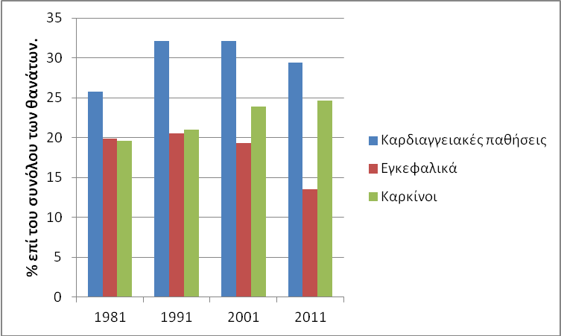
Οι τρεις κυριότερες αιτίες θανάτου (ποσοστά επί του συνόλου των θανάτων). Ελλάδα 1981-2011.
Πηγή: Γαβαλάς Β. (2015). Ο Κόσμος που Κερδίσαμε. Πληθυσμιακή Γεωγραφία της Σύγχρονης Ελλάδας. Μυτιλήνη: Reprographics,
Notes:
38
Oι ασθένειες του κυκλοφορικού συστήματος (καρδιαγγειακές παθήσεις) αποτελούν την πρώτη αιτία θανάτου ήδη από τις τελευταίες δεκαετίες του 20ου αιώνα. Είναι αξιοσημείωτο όμως ότι υπάρχει έξαρση των θανάτων από κακοήθη νεοπλάσματα και σχετική μείωση των θανάτων από εγκεφαλικά επεισόδια. Έτσι, ενώ το 1981 τα εγκεφαλικά συνιστούσαν τη δεύτερη αιτία θανάτου, από το 1991 και μετά τα κακοήθη νεοπλάσματα αποτελούν τη δεύτερη αιτία θανάτου με σημαντικά μεγαλύτερο ποσοστό θανάτων από ό,τι τα εγκεφαλικά επεισόδια. Δεδομένου μάλιστα ότι η σχετική συχνότητα των θανάτων από καρδιαγγειακές παθήσεις μειώνεται, αν η τάση που παρατηρούμε στο παραπάνω σχήμα συνεχιστεί, δεν είναι απίθανο στο εγγύς μέλλον τα κακοήθη νεοπλάσματα να αποτελούν την κύρια αιτία θανάτου του πληθυσμού της Ελλάδας.

Slide 39
Παράγοντες που αυξάνουν τη θνησιμότητα στις αναπτυγμένες κοινωνίες.
Ατυχήματα και βίαιοι θάνατοι:
Τροχαία δυστυχήματα, ανθρωποκτονίες, αυτοκτονίες.
Ανθυγιεινός τρόπος ζωής:
Παχυσαρκία
Κάπνισμα
Αλκοόλ
Μόλυνση περιβάλλοντος.
39
Notes:
39
Το φαινόμενο της παχυσαρκίας λαμβάνει ανησυχητικές διαστάσεις στις αναπτυγμένες χώρες. Μία πρόσφατη μελέτη στη Μεγάλη Βρετανία έδειξε ότι:
Το 1/5 του πληθυσμού είναι κλινικά παχύσαρκο (Δείκτης σωματικής μάζας>30).
18% των παιδιών σχολικής ηλικίας είναι υπέρβαρα και 6% παχύσαρκα. Στην Ελλάδα το 2023 το 42% των παιδιών ηλικίας 7-9 ετών ήταν υπέρβαρα ή παχύσαρκα.
Τα παιδιά καταναλώνουν πολύ μεγαλύτερες ποσότητες ζάχαρης τώρα από ό,τι 50 χρόνια πριν. Η κατανάλωση κατά άτομο αναψυκτικών που περιέχουν ζάχαρη έχει αυξηθεί 25 φορές ενώ αυτή γλυκών και σοκολατοειδών 30 φορές.
Η ετήσια επιβάρυνση του Βρετανικού Ε.Σ.Υ. από περιστατικά που οφείλονται σε παχυσαρκία υπολογίζεται σε 470 εκατομμύρια λίρες.
5% όλων των καινούριων περιστατικών καρκίνων των γυναικών και 3% των ανδρών πιστεύεται ότι οφείλονται στην παχυσαρκία.
Πηγή: Gilbert J. (2005) Population. Hodder Murray, London. (p.61-62)

Slide 40
Δείκτης σωματικής μάζας (Body mass index)
Μετράει το βάρος ενός ατόμου σταθμισμένο ως προς το ύψος του. Χρησιμοποιείται για να δείξει πόσο αποκλίνει κάποιος από το φυσιολογικό βάρος.
40
Notes:
40
Ο δείκτης σωματικής μάζας δεν πρέπει να χρησιμοποιείτε για διάγνωση της παχυσαρκίας ή της έλλειψης βάρους σε μεμονωμένα άτομα. Χρησιμοποιείτε κυρίως για να χαρακτηρίσει πληθυσμούς, όχι άτομα.

Slide 41
Σχέση μεταξύ παχυσαρκίας και ασθένειας στη Μεγάλη Βρετανία.
41
Notes:
41
Πηγή: Gilbert J. (2005) Population. Hodder Murray, London. (p.62)

